Slide 2
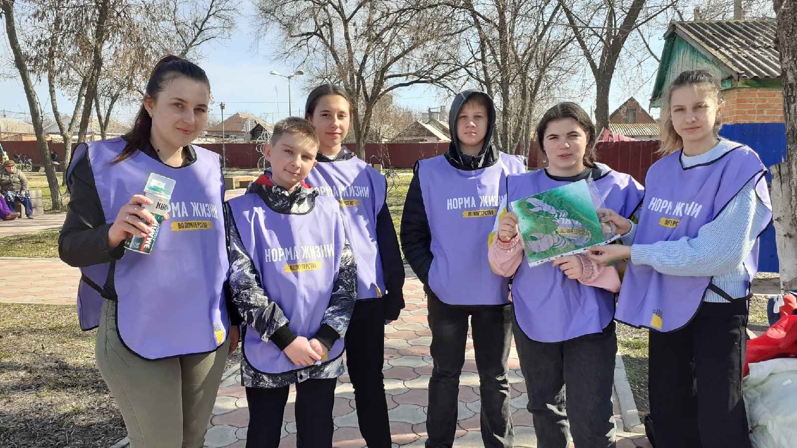
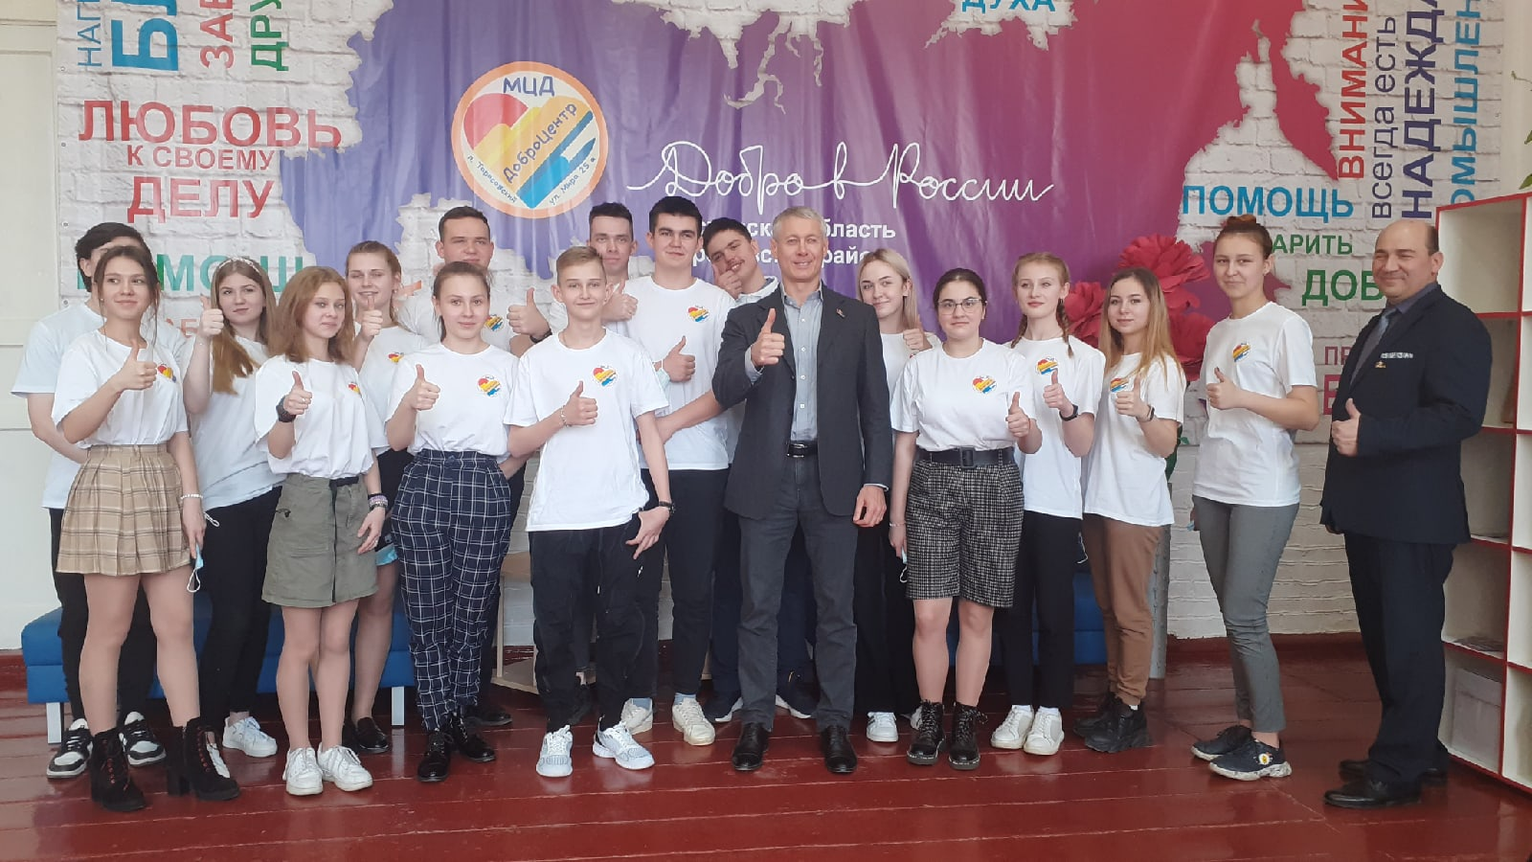
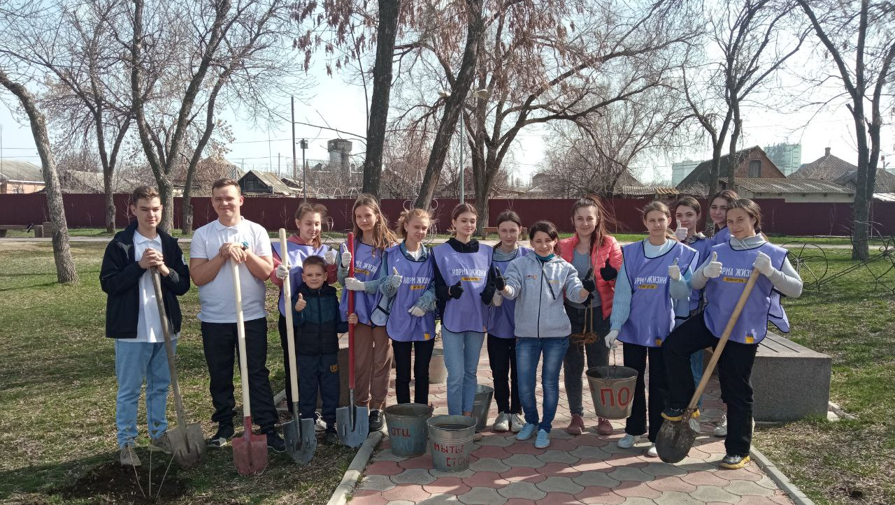
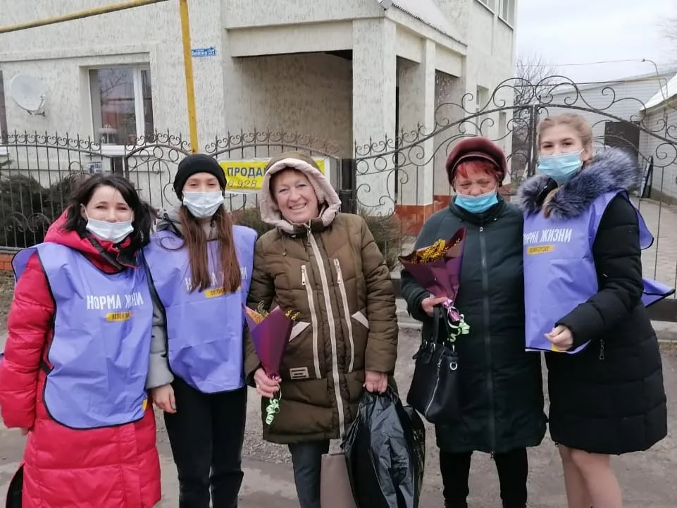
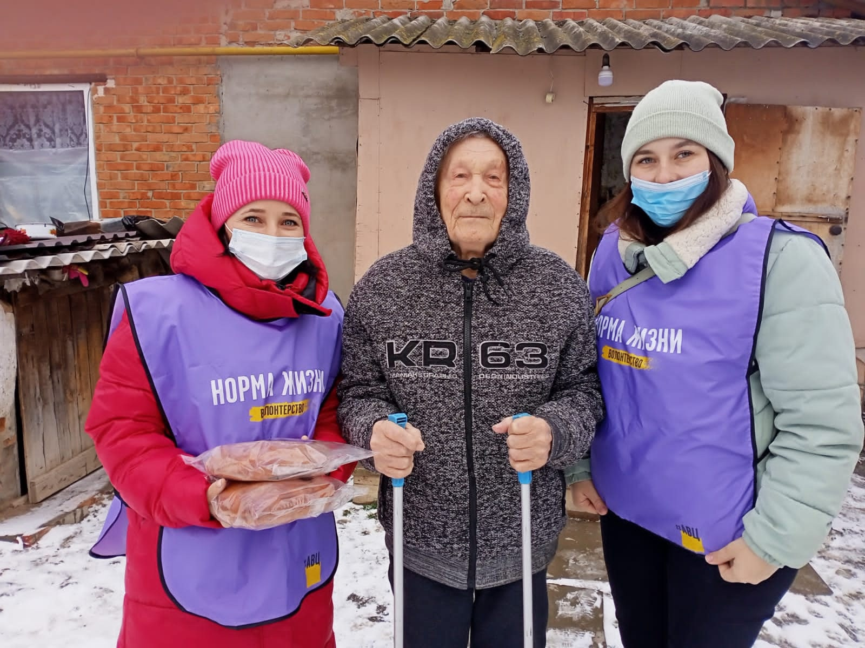
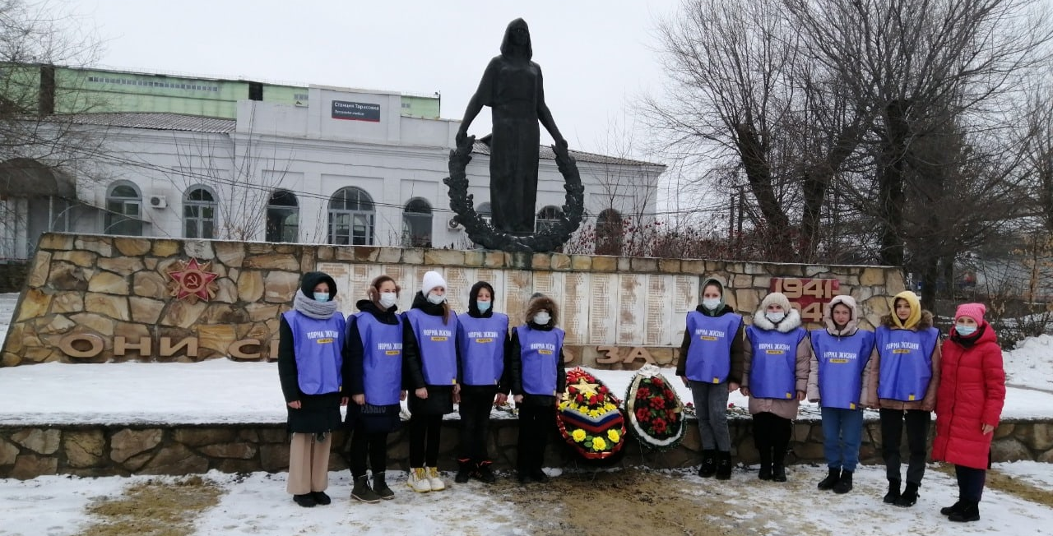
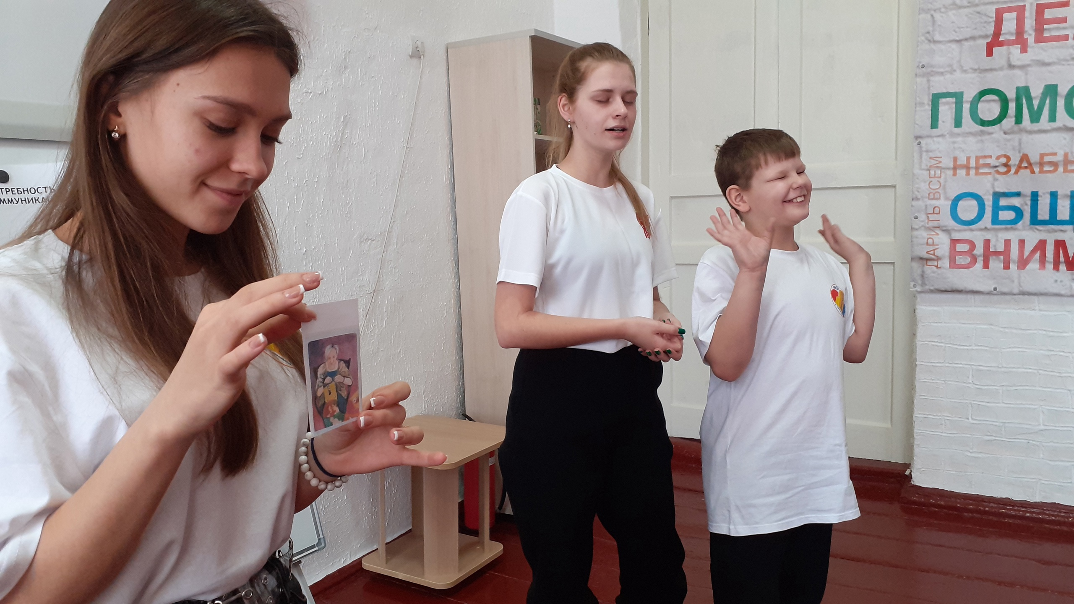
44 мероприятия по развитию различных направлений добровольчества в Тарасовском районе

Slide 3
Экологическое
добровольчество:
- высадка аллеи «Мы вместе»;
сбор отходов «Зеленая Земля»;
акция «Чистый парк», «Чистый поселок»;
акция «Посади дерево»
Направления добровольчества
МЦД «ДоброЦентр»
Добровольчество в сфере культуры:
-мероприятие «Дороги Славы», «Крым-жемчужина России», «Новый год в каждый дом» ;
- фотовыставка «Байкал для каждого»
Социальное
добровольчество:
- акция «Поздравь ветерана», «Свеча памяти», «Мы граждане России», «Стань волонтером, помоги делом», «Помоги собраться в школу»;
- тренинг «Социальное проектирование»;
- коммуникативная бизнес-игра «Зона комфорта»
Инклюзивное
добровольчество:
акция ко Дню инвалидов
«От чистого сердца»
Медиаволонтерство:
медиа-сопровождение мероприятий добровольческого центра, сферы культуры, общеобразовательных организаций

Slide 4
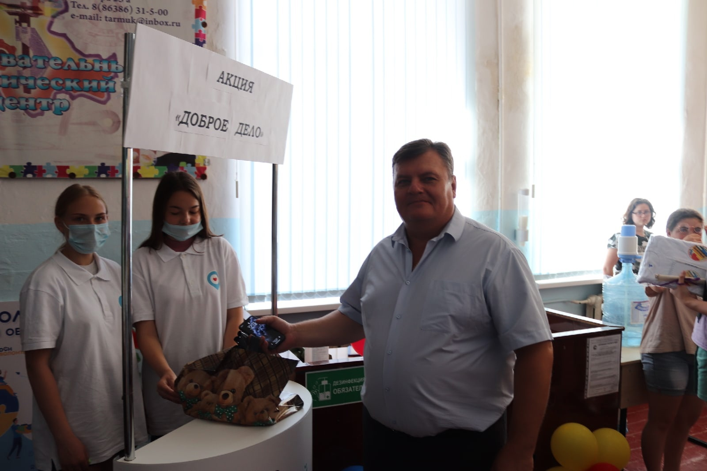
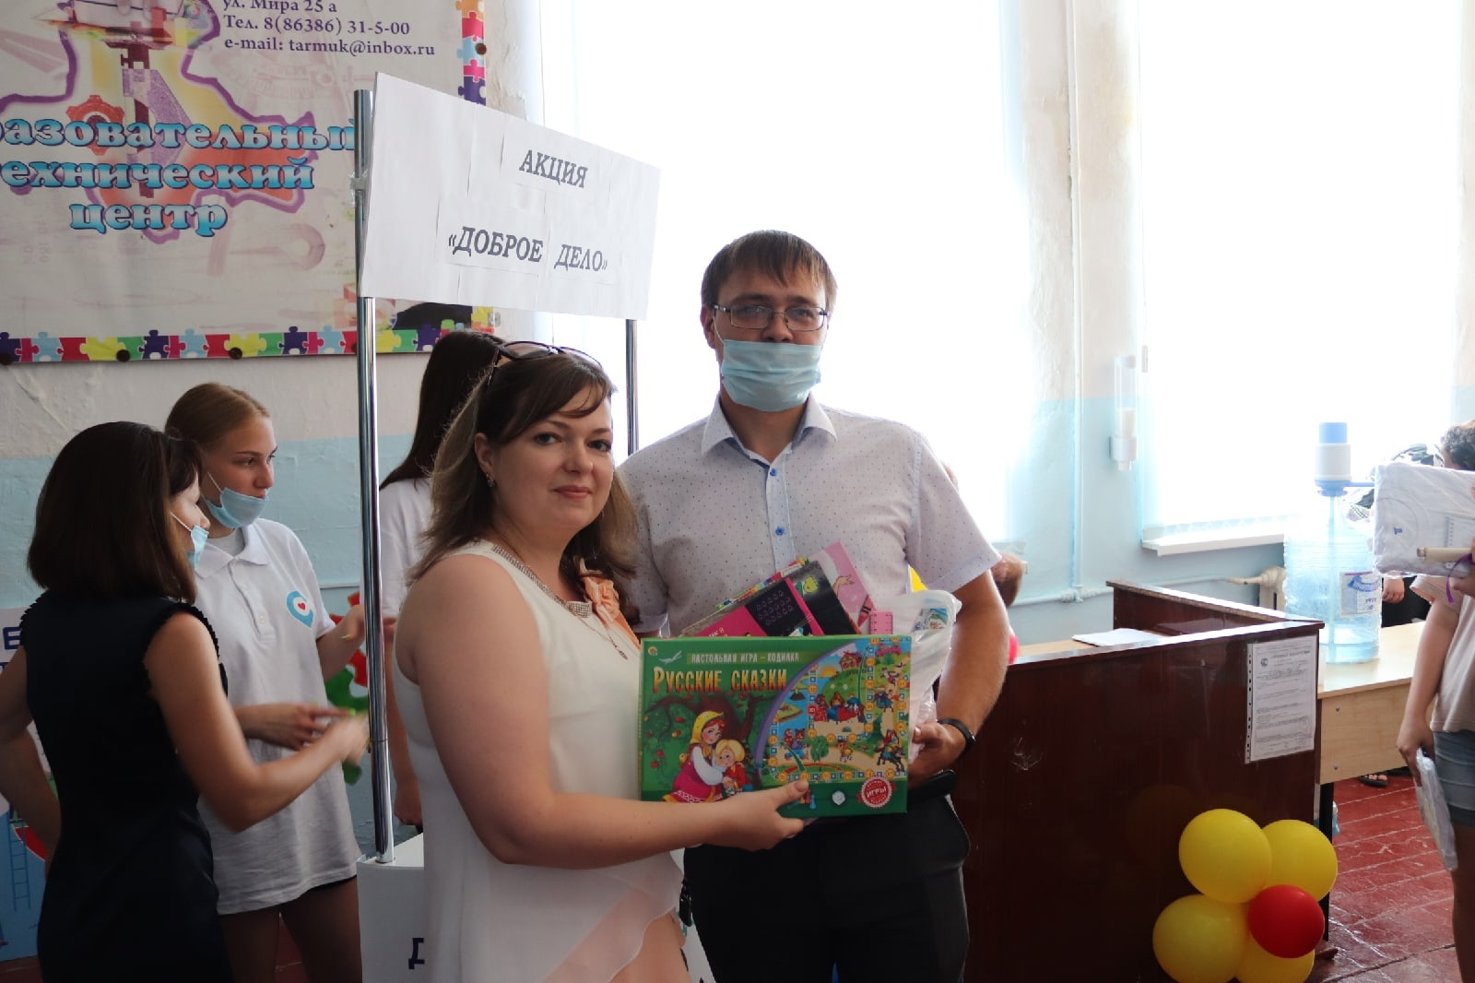
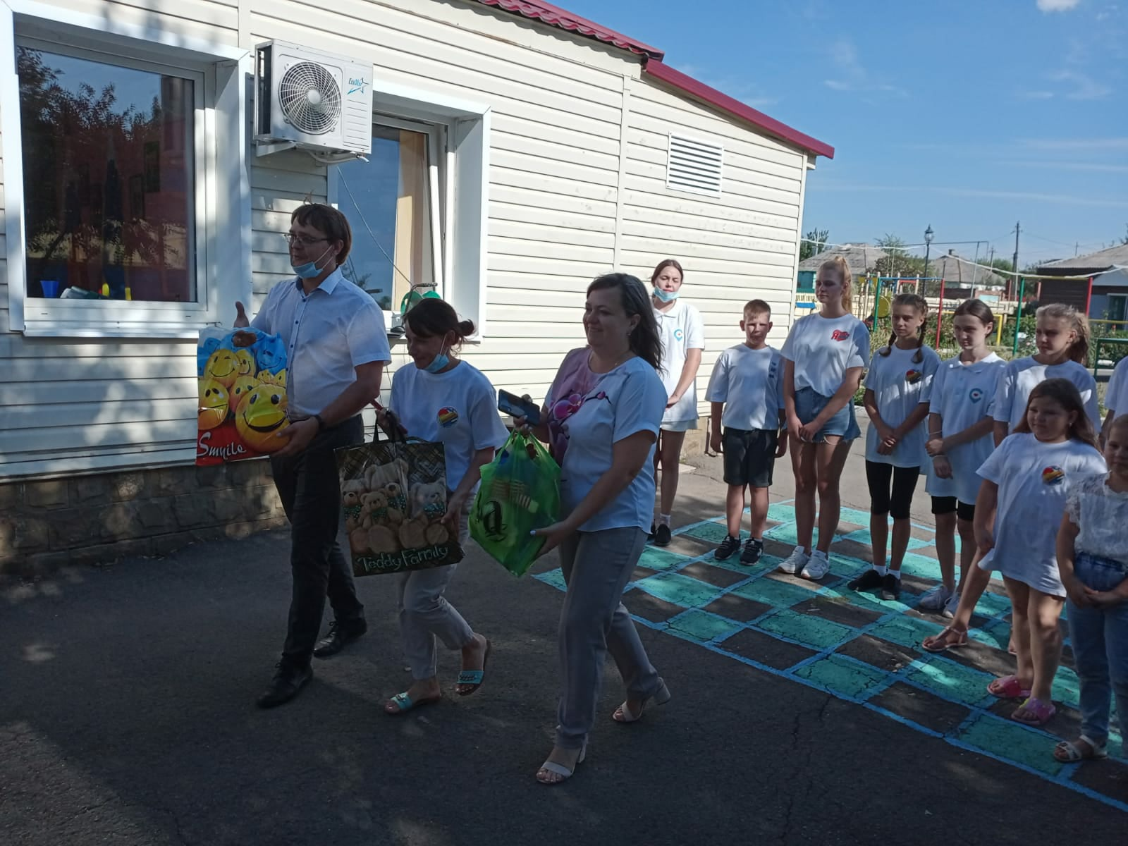
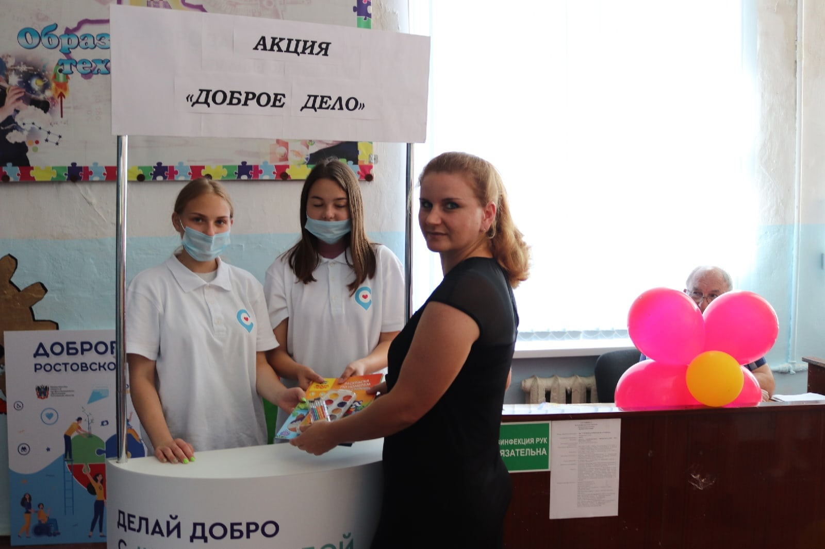
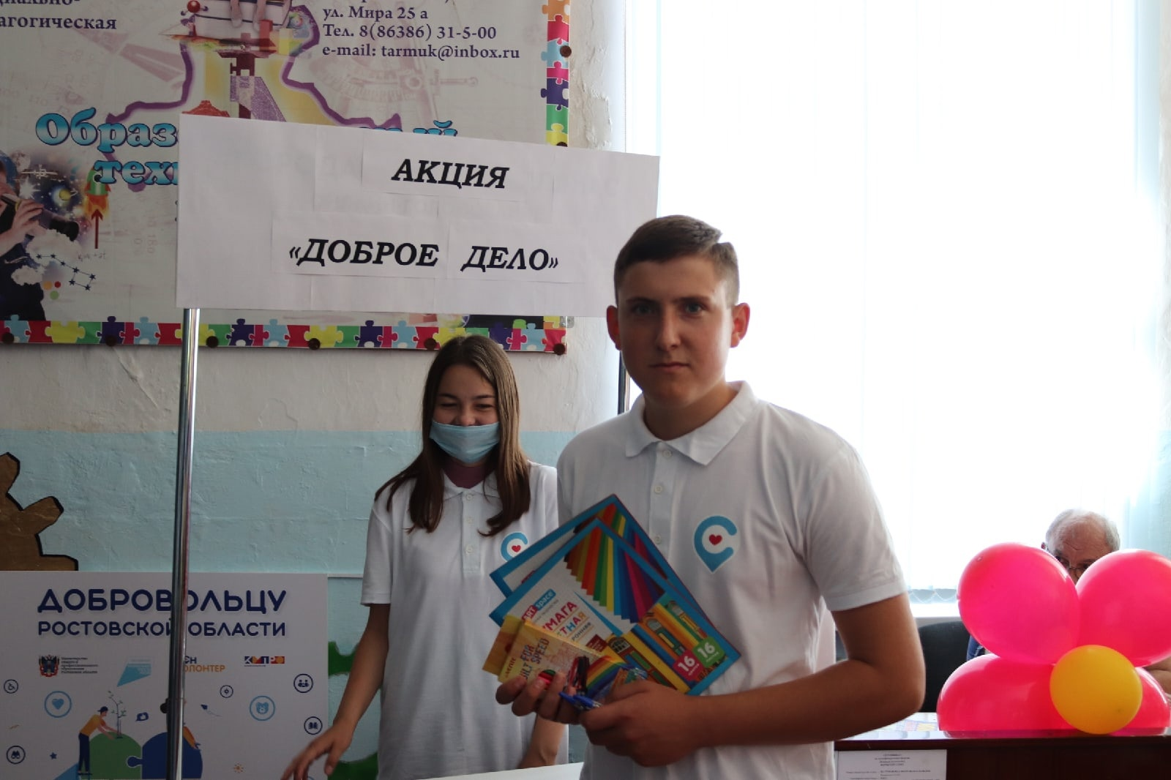
Сетевая акция «Доброе дело»
по сбору канцелярии и игрушек для детей,
находящихся в трудной жизненной ситуации

Slide 5
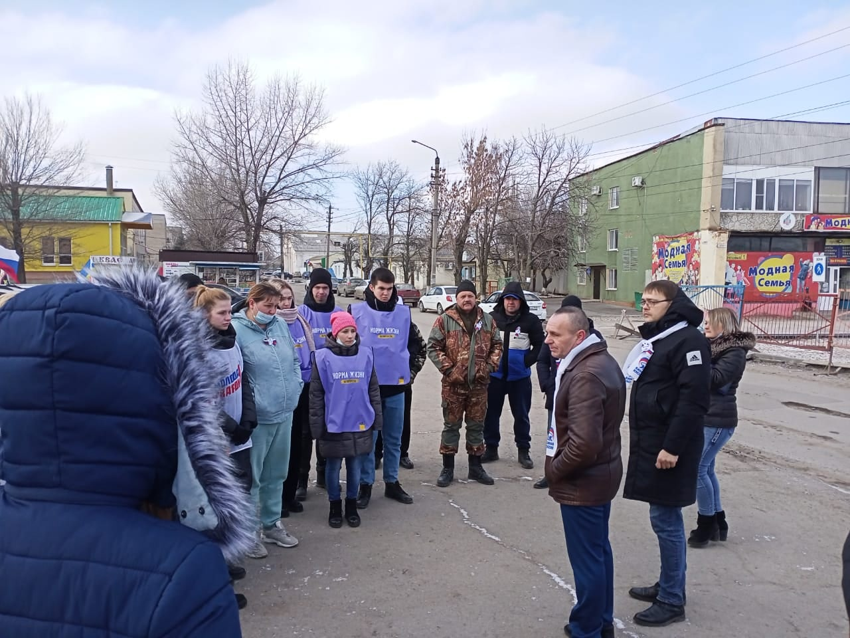
Взаимодействие
с социальными партнерами
ГБУСОН РО
«РЦ Тарасовского района»
МУК Тарасовского района
«Районный Дом Культуры»
Комитет по молодежной политике
Администрации Тарасовского района
Общеобразовательные организации
Тарасовского района
О УМВД России
по Тарасовскому району
МФЦ
Тарасовского района

Slide 6
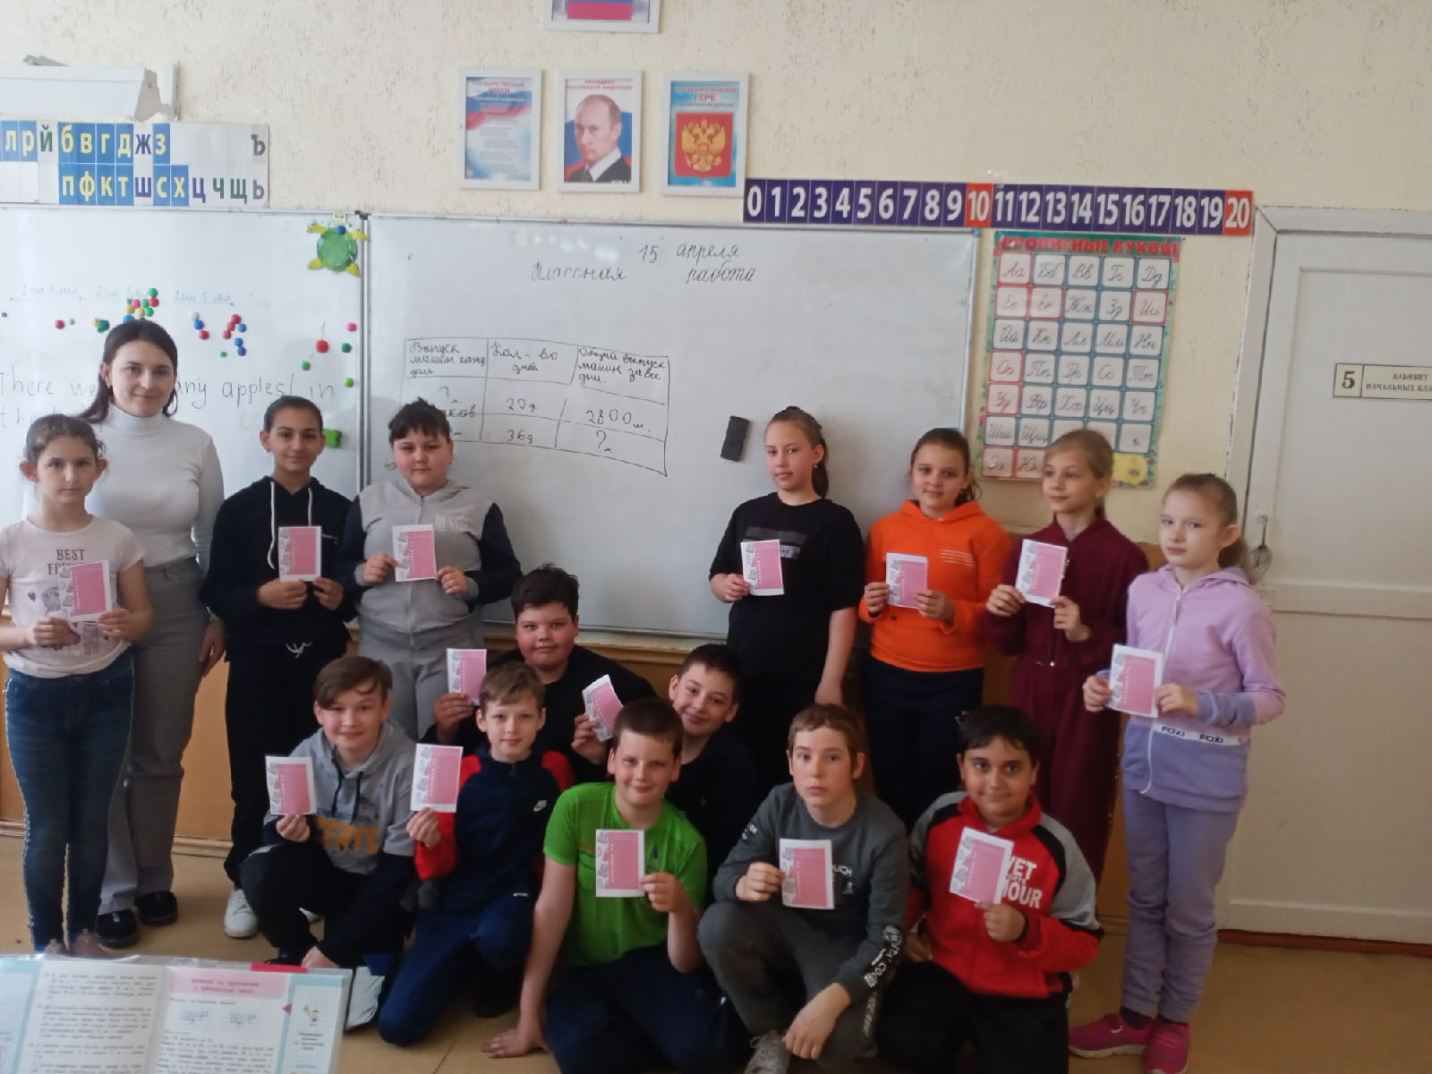
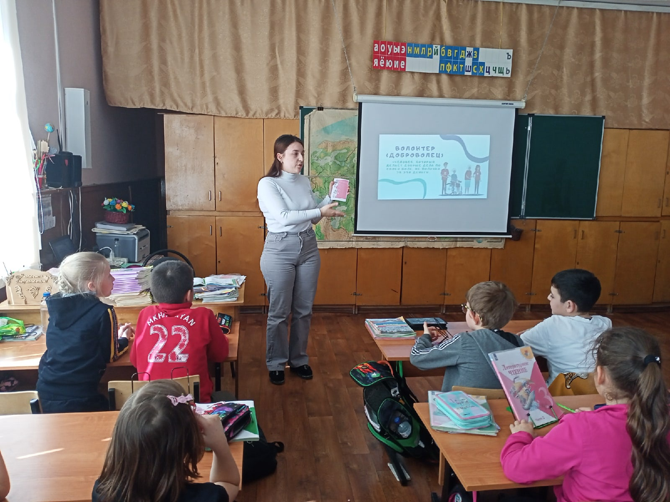
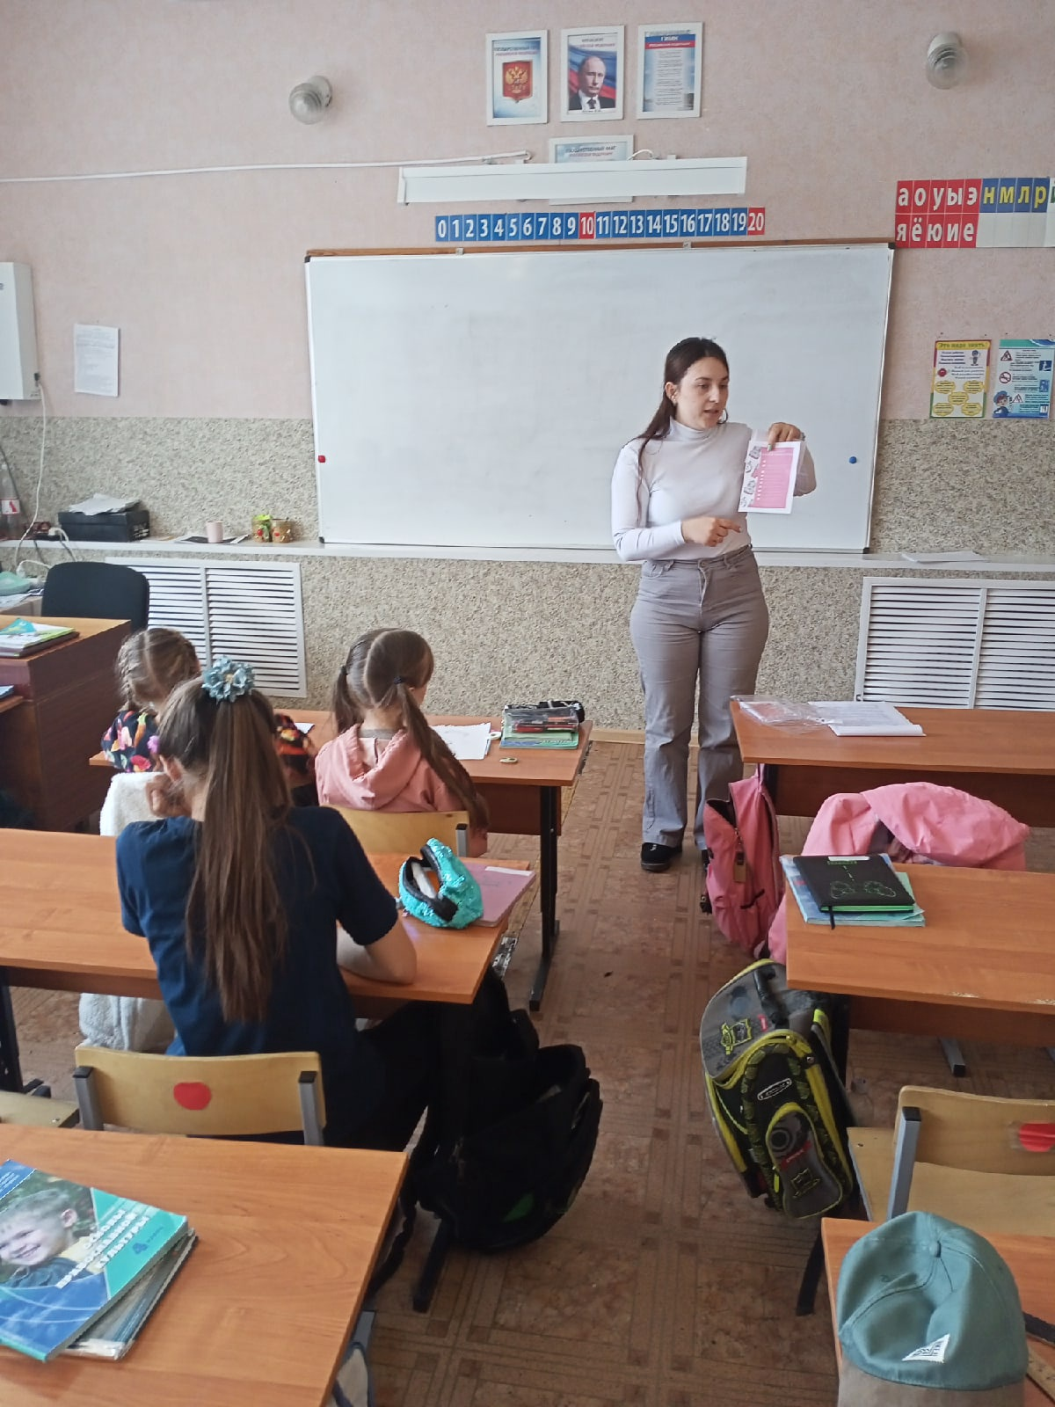
Проведение «Уроков доброты» Амбассадором добровольческой деятельности

Slide 7
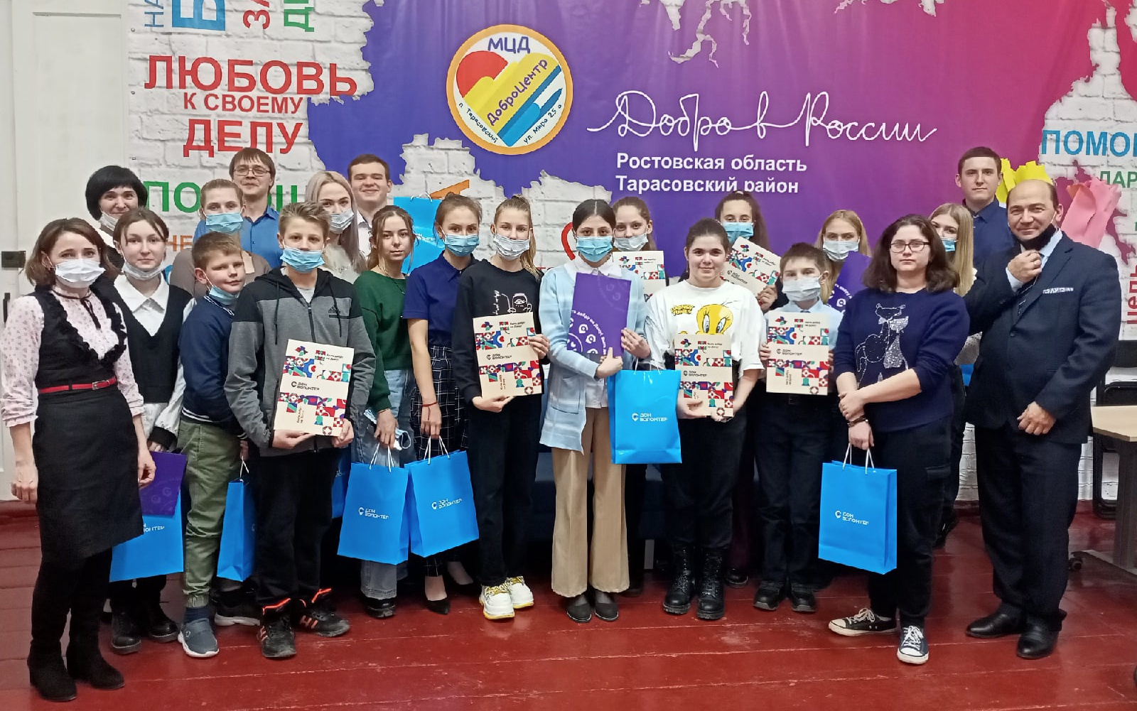
«ДОБРОФЕСТ»
Награждение активных волонтеров Благодарственным письмом Губернатора РО

Slide 8
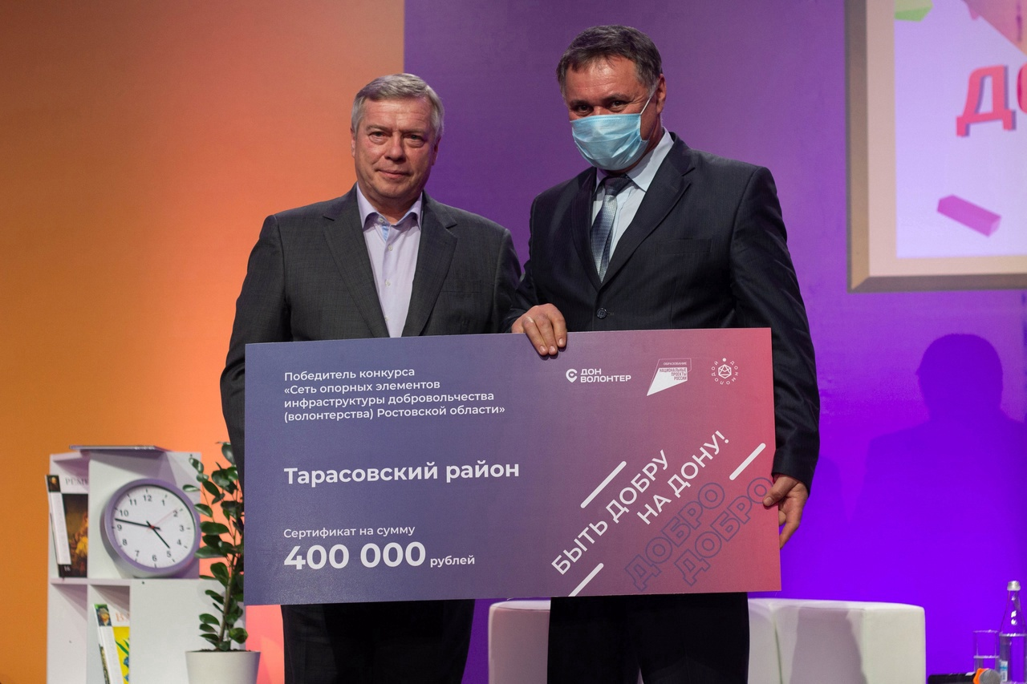
Победитель грантового конкурса
«Сеть опорных элементов инфраструктуры добровольчества (волонтерства)
Ростовской области»

